Slide 1
OOP

Slide 2
OOP:
Object Oriented Programming
Obyektga yo’naltirilgan dasturlash

Slide 3
Class:
sinf

Slide 4
Object:
obyekt

Slide 5

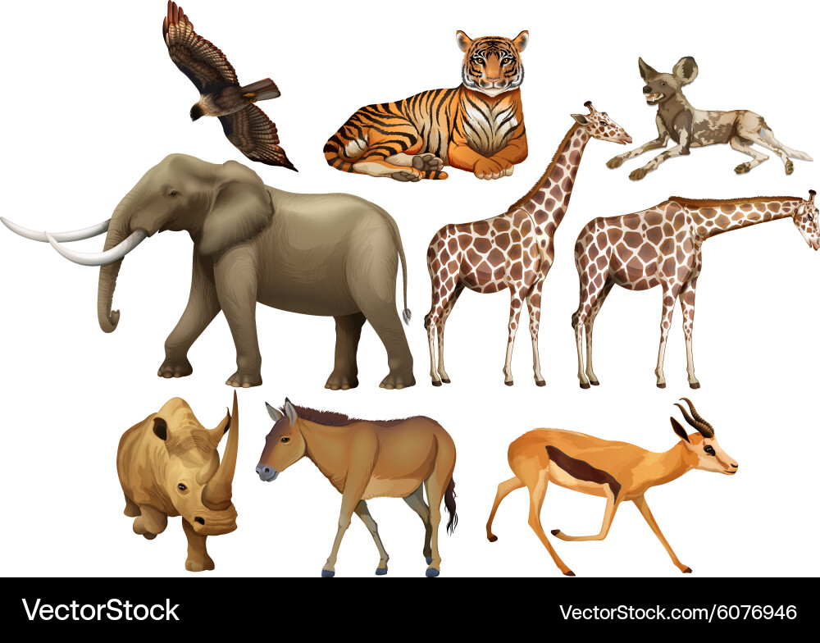

Slide 6
insonlar
hayvonlar

Slide 7
Inson sinfiga tegishli
obyektlar

Slide 8
Hayvon sinfiga tegishli
obyektlar

Slide 9
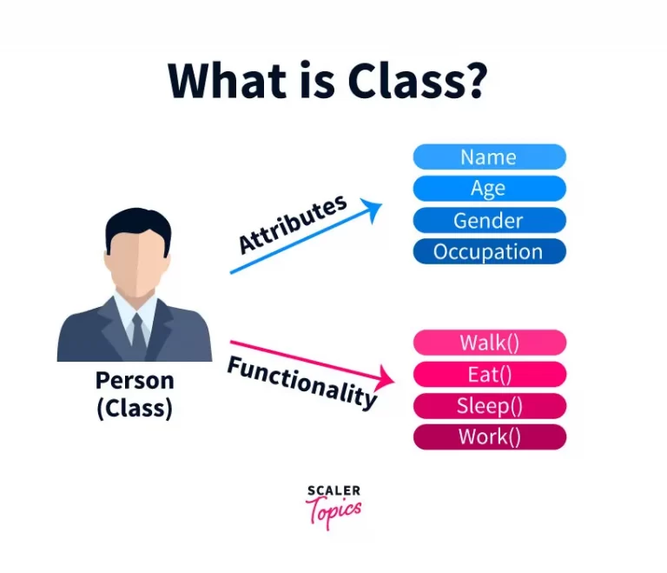

Slide 10
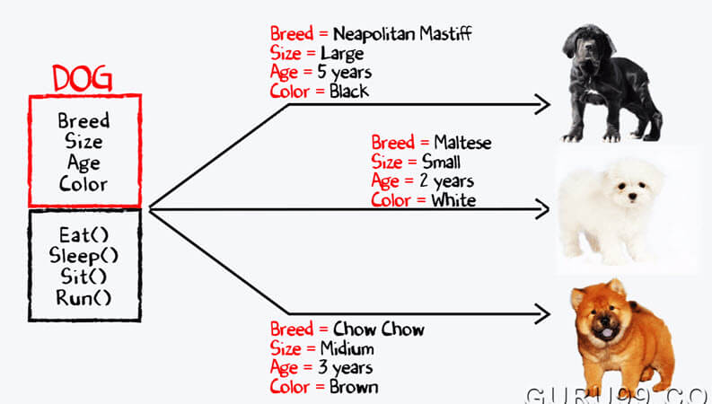

Slide 11
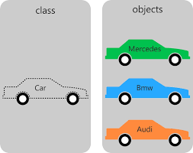

Slide 12
Real loyihalarda qanday sinf(class)lar bo’lishi mumkin?

Slide 13
Elektron bozor vebsayti

Slide 14
Mijozlar mahsulotlarni buyurtma qilishlari mumkin bo’ladi

Slide 15
Bizda mavjud bo’ladigan sinflar?
mijoz
mahsulot
buyurtma

